Slide 1
Разработка информационной системы для учета и анализа обеспеченности учебного процесса библиотечным фондом в соответствии с ФГОС
Подготовил:
ст. гр. 543 Иванов Л.А.
Научный руководитель:
д-р техн. наук, проф. каф. ВПМ Пруцков А.В

Slide 2
Анализ предметной области
Федеральные государственные образовательные стандарты (ФГОС) – это совокупность требований, обязательных при реализации основных образовательных программ начального общего, основного общего, среднего (полного) общего, начального профессионального, среднего профессионального и высшего профессионального образования образовательными учреждениями, имеющими государственную аккредитацию.
ФГОС высшего образования по направлению подготовки бакалавриата 09.03.04 Программная инженерия в п.4.3.3 содержит следующие требования: «… библиотечный фонд должен быть укомплектован печатными изданиями из расчёта не менее 0,25 экземпляра каждого из изданий на обучающегося…».
[Приказ Минобрнауки России от 19.09.2017 N 920]

Slide 3
Цель и задачи
Цель: разработка информационной системы для учета и анализа обеспеченности учебного процесса библиотечным фондом в соответствии с ФГОС
Задачи:
Создать модуль авторизации и управление учетными записями пользователей
Создать модуль управления учебными группами, дисциплинами, специальностями
Создать модуль электронного учета библиотечного фонда
Создать модуль резервирования учебной литературы преподавателем
Создать модуль проверки укомплектованности библиотечного фонда в соответствии с параметрами ФГОС
Создать модуль составления отчетов о результатах проверки на соответствие ФГОС и укомплектованности библиотечного фонда

Slide 4
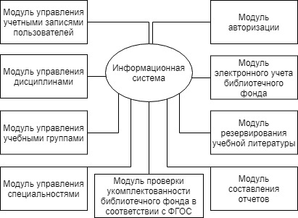
Структура системы
Используемые технологии
JAVA 8
Tomcat 9.0
React JS 16.8
Oracle RDBMS XE 11 g
Maven

Slide 5
Структура базы данных

Slide 6
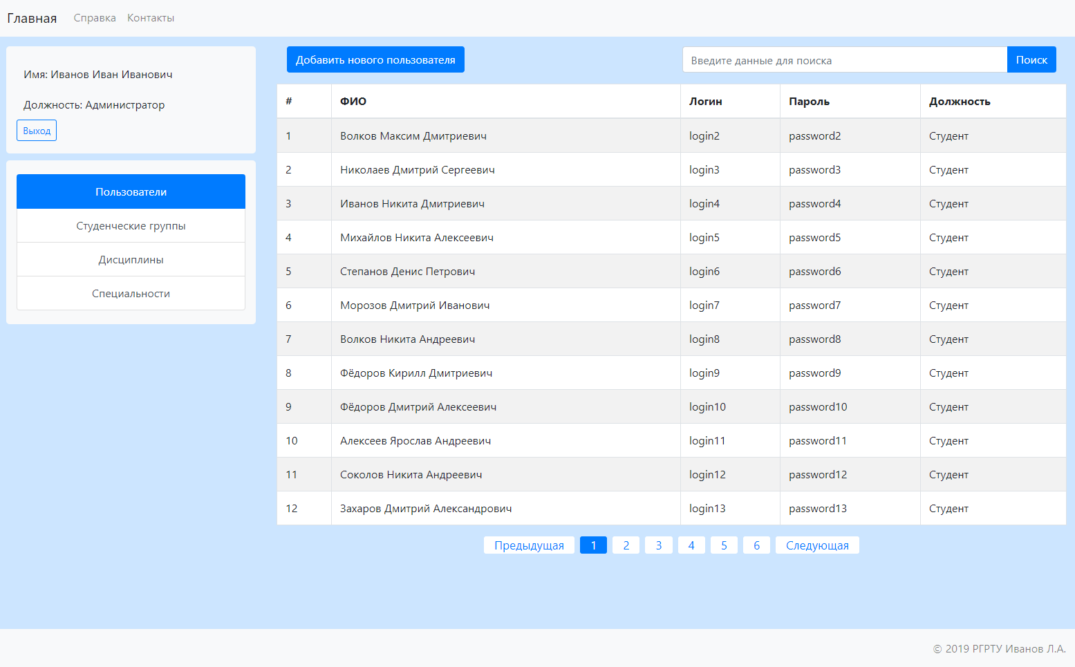
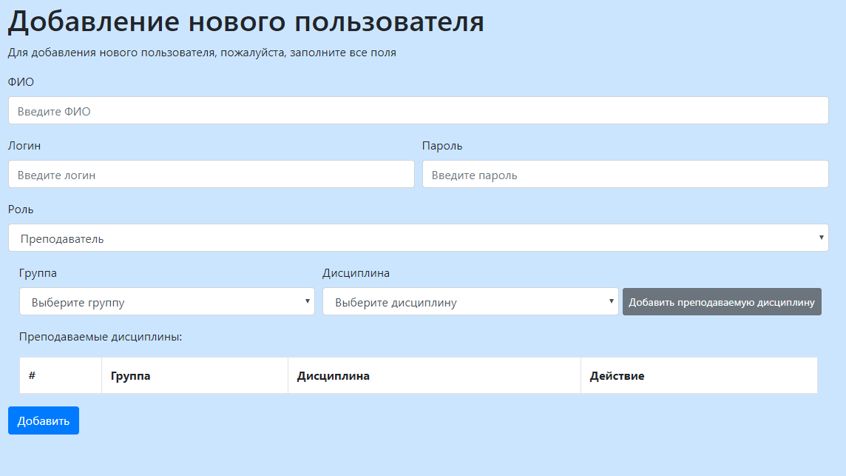
Пользовательский интерфейс
Рисунок 1 – Пользователи информационной системы
Рисунок 2 – Добавление нового преподавателя

Slide 7
Заключение
В результате выполнения выпускной квалификационной работы была разработана и протестирована информационная система для учета и анализа обеспеченности учебного процесса библиотечным фондом в соответствии с ФГОС, обладающая следующими функциями:
Управление учетными записями пользователей
Управление учебными группами, дисциплинами, специальностями
Резервирование учебной литературы
Составление отчетов о состоянии библиотечного фонда и результатах проверки
Анализ укомплектованности библиотечного фонда в соответствии с ФГОС
Количество публикаций: 2

